Slide 1
Programación de Algoritmos
PGY1121
Escuela de Informática y Telecomunicaciones

Slide 2
Experiencia de Aprendizaje N° 3 Clase N° 2
Validaciones y Menús

Slide 3

Especialidades
Objetivos de la sesión
Utilizar los conceptos de try y except, para la validación de ingreso de datos.
Crear menús utilizando los diferentes tipos ciclos de repetición, de acuerdo a lo requerido por el caso.

Slide 4
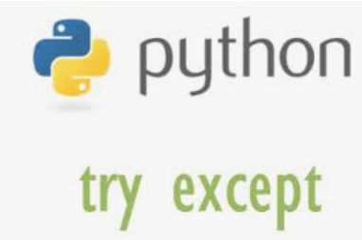
PGY1121
Excepciones
Las excepciones son una forma de controlar el comportamiento de un programa cuando éste genera un error.
Cuando se produce el error, el programa se detiene.

Slide 5
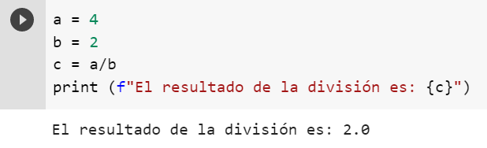
PGY1121
Excepciones
Ejemplo 1: Realizar una división
El resultado es 2, dado que a es dividendo, b el divisor y sus valores permiten desarrollar la división correctamente.

Slide 6
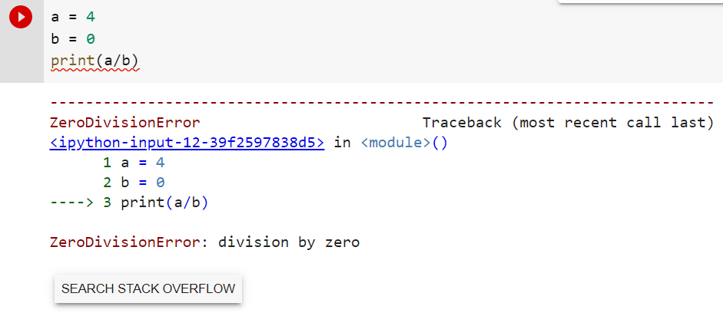
PGY1121
Excepciones
Ejemplo 2: Realizar una división por cero
Se produce un error de que no está permitido realizar una división por cero, por tanto se genera la excepción: ZeroDivisionError: division by zero

Slide 7
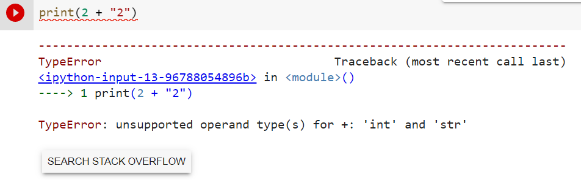
PGY1121
Excepciones
Ejemplo 3: Sumar números y texto
Se produce un error y la excepción es TypeError y eso “ocurre cuando se aplica una operación con un dato de tipo inapropiado”

Slide 8
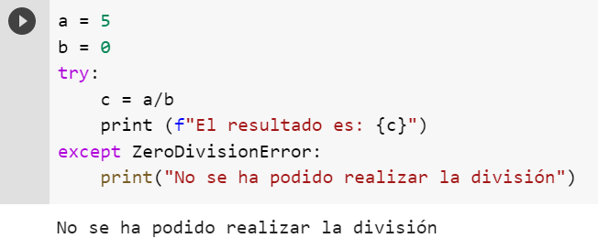
PGY1121
Try y Except
Dado el siguiente ejemplo, se presenta la división por cero, pero ahora tiene una estructura de código diferente.
Se consideran dos partes:
Try, la cual corresponde a la sección del código y esta podría lanzar la excepción.
Except, captura la excepción y hace que el programa no se caiga (Término técnico en programación)

Slide 9
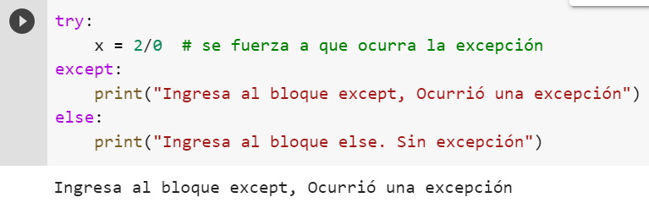
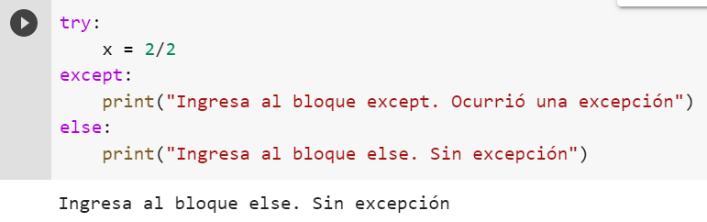
PGY1121
else en las Excepciones
Al código compuesto con Try y Except, también podemos incluir el bloque “else”, el cual se ejecuta siempre y cuando no se cumpla ninguna excepción.
Ejemplo con except Ejemplo con else
Analiza los ejemplos con tu docente
Apoyo con algunos link:
https://uniwebsidad.com/libros/algoritmos-python/capitulo-12

Slide 10
PGY1121
Actividad
Investiga con tus compañeros y expone los siguientes conceptos, dando ejemplos:
Uso de Raise
Uso de Finally
Excepción de OverFlowError
Excepcion ValueError

Slide 11
PGY1121
Menús
Crear un menú, implica que debemos tener conocimiento de sentencias de condición, de repetición y todo lo visto en clases.
Crear un menú de opciones permite ejecutar sólo la alternativa que se seleccionó, por tanto, lo ideal es que la ejecución terminé cuando se selecciona la opción de Salir.
A continuación, un ejemplo de un menú con 3 opciones:

Slide 12
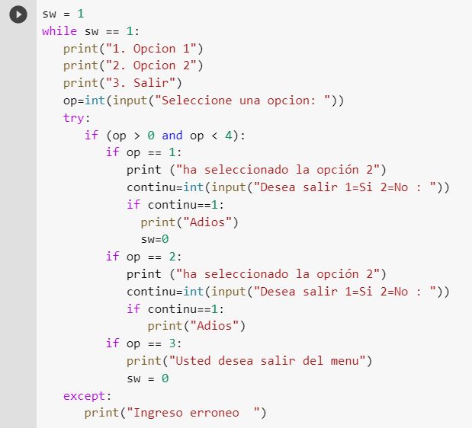
PGY1121
Menús
Analice y comente el ejercicio con sus compañeros y docente.

Slide 13
PGY1121
Actividad
Considere el ejercicio anterior y aplique:
Try y except donde corresponda
En la opción 1, indique si un número ingresado es par o impar
En la opción 2, muestre la serie Fibonacci de los primeros 10 números
La opción 3, es Salir de la aplicación

Slide 14
Programación de Algoritmos
PGY1121
Escuela de Informática y Telecomunicaciones

